Slide 1
CSS样式(I) 文本

Slide 2
CSS样式
p{
font-size:12px; color:blue;
font-weight:bold;
}
单位与颜色
文本与文字样式
text
font

Slide 3
单位
文档
html
单位 | 描述
px | 像素
em | 1em —— 1个字符 2em —— 2个字符 自动适应用户所使用的字体
% | 百分比
head
body
div
div 12px
12px
h1
p
12px（从父元素div继承过来的
默认样式）
12px*120%
HTML DOM 树
继承关系

Slide 4
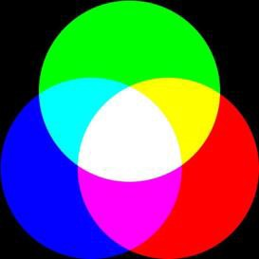
颜色
颜色 | 描述
red,blue,green | 颜色名 http://www.w3school.com.cn/cssref/css_colors_legal.asp
rgb(x,x,x) | RGB 值 每个颜色分量取值0-255 红色：rgb(255,0,0) 灰色：rgb(66,66,66)
rgb(x%, x%, x%) | RGB 百分比值 0%-100% 红色：rgb(100%,0%,0%)
rgba(x,x,x,x) | RGB 值，透明度 a值：0.0（完全透明）与 1.0（完全不透明） 红色半透明：rgba(255,0,0,0.5)
#rrggbb | 十六进制数 红色： #ff8866 红色： #f86 去掉重复位

Slide 5
文本
属性 | 描述 | 取值
color | 文本颜色 | red #f00 rgb(255,0,0)
letter-spacing | 字符间距 | 2px -3px
line-height | 行高 | 14px 1.5em 120%
text-align | 对齐 | center left right justify
text-decoration | 装饰线 | none overline underline line-through
text-indent | 首行缩进 | 2em

Slide 6

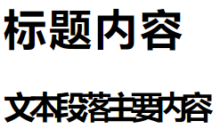
字符间距letter-spacing
<style>
h1 {letter-spacing:2px;}
h2 {letter-spacing: -3px;}
</style>
<body>
<h1>标题内容</h1>
<h2>文本段落主要内容</h2>
</body>

Slide 7
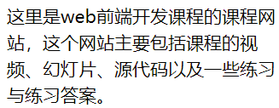
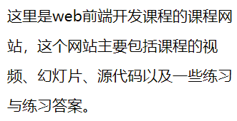
行高line-height
1.5em
<style>
p{font-size: 14px;
line-height: 2em;
}
</style>
<body>
<p>
这里是web前端开发课程…
</p>
</body>
2em

Slide 8


行高line-height（可设置垂直居中）
p{
height: 40px;
background-color: #ccc; font-size: 14px;
/*line-height: 40px;*/
}
默认样式
利用line-height垂直居中
<p>
web前端开发课程
</p>

Slide 9
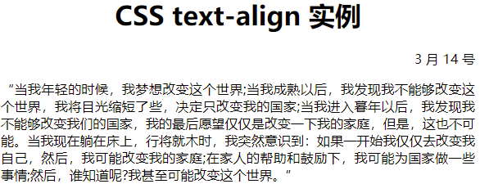
水平对齐方式text-align
<style>
h1{text-align: center }
.date{text-align: right}
.main{text-align: justify}
</style>
<h1>CSS text-align 实例</h1>
<p class="date">3 月 14 号</p>
<p class=“main”>“当我年轻的时候，。。。</p>

Slide 10
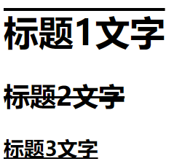
装饰线text-decoration
<style>
h1 {text-decoration:overline;}
h2 {text-decoration:line-through;}
h3 {text-decoration:underline;}
</style>
<body>
<h1>标题1文字</h1>
<h2>标题2文字</h2>
<h3>标题3文字</h3>
</body>

Slide 11
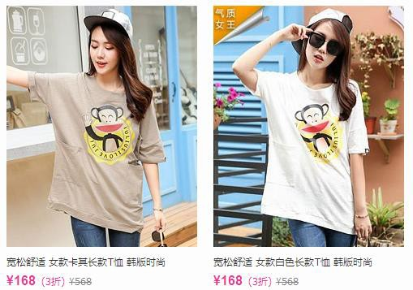
装饰线text-decoration
删除线

Slide 12


装饰线text-decoration
<style type="text/css"> a{
text-decoration: none;
}
</style>
<body>
<ul>
去掉超链接下划线
默认样式
<li><a href="#">链接1</a></li>
<li><a href="#">链接2</a></li>
<li><a href="#">链接3</a></li>
</ul>
</body>
去掉下划线

Slide 13
字体font
属性 | 描述
font | 在一个声明中设置所有的字体属性 | font: bold 18px '幼圆'
font-family（一次性可定义多个字体） | 字体系列 | 网页安全字体（CSS3） font-family: "Hiragino Sans GB", "Microsoft YaHei", sans-serif;
font-size | 字号 | 14px 120%
font-style | 斜体 | italic
font-weight | 粗体 | bold

Slide 14
CSS文字—简化font
font: 斜体 粗体 字号/行高 字体
font: italic bold 16px/1.5em '宋体'；
font属性简化的使用方法

Slide 15
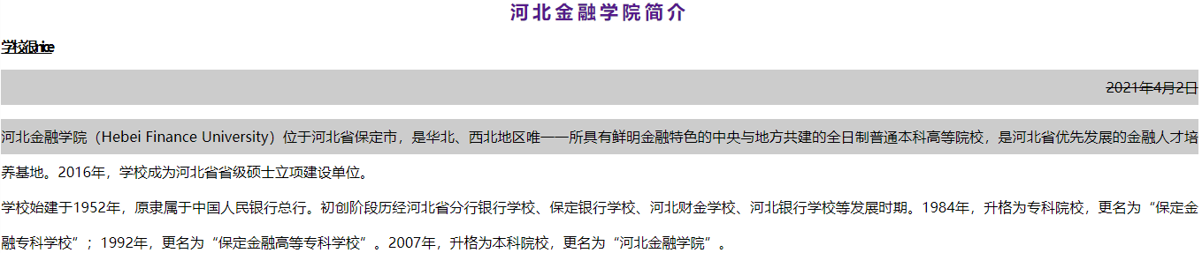
练习
h1标题：是一个超链接，字间距6px，文字居中显示，斜体，无装饰线
h2标题：字间距-5px，装饰线为下划线
P段落：高度60px，灰色（#ccc）背景，字号1.5em，文字垂直居中；水平对齐方式为两端对齐
P日期：右对齐，粗体，装饰线为贯穿线（删除线）
超链接：去掉默认的下划线

Slide 16
单位与颜色
小结
文本与字体样式
color
letter-spacing
font
line-height
font-family
text-align
font-size
text-decoration
font-style
text-indent
font-weight

